Slide 1
VĒRTĒŠANAS PIEEJA UN IZPRATNES
LĪMEŅI MATEMĀTIKAS OLIMPIĀDĒS
7. klasei
Meistarklase
Rīgas Valsts 1. ģimnāzija
07.03.2025.

Slide 2
Kursu plāns
2024./2025. m.g. 2. posma uzdevumi
Atrisinājumu analīze
Skolēnu darbu vērtēšana

Slide 3
Kritēriji | Punkti
Uzdevums nav risināts; tīrrakstā nav minēts pat uzdevuma numurs. | − (svītriņa)
Tīrrakstā minēts uzdevuma numurs, bet risinājumā nav nevienas vērtīgas idejas, kas varētu vest pie pareiza atrisinājuma. | 0
Dažas derīgas idejas, bet bez tālākas izmantošanas vai pamatojuma. | 1 – 2
Veiksmīgi iesākts risinājums, bet nav saskatīts virziens, kā turpināt iesākto un novest līdz galam. | 3 – 4
Puse risinājuma. | 5
Pareizi iesākts un turpināts risinājums, kas tomēr nav paspēts vai prasts novest līdz pašam galam. | 6
Principā pareizs risinājums, bet ir kāda lielāka nepilnība, trūkums. | 7
Uzdevums atrisināts, bet risinājumam nelieli defekti – trūkst kāda paskaidrojuma, izlaistas mazāk būtiskas, bet tomēr nepieciešamas detaļas u.tml. | 8 – 9
Absolūti pareizs un skaidri saprotami pierakstīts risinājums bez iebildēm, piebildēm un citiem trūkumiem. | 10

Slide 4
Vērtēšana
Ja uzdevumā nav 10 punkti, tad risinājumā jābūt atzīmētam, kur ir kļūda vai par ko skolēns neiegūst punktus, vai arī par ko iegūst punktus.
Punktu skaitu liek uz darba pirmās lapas un vērtējumu salasāmi paraksta.
Ja risinājums nav saprotams, tad konsultējas ar komisijas vadītāju.

Slide 5
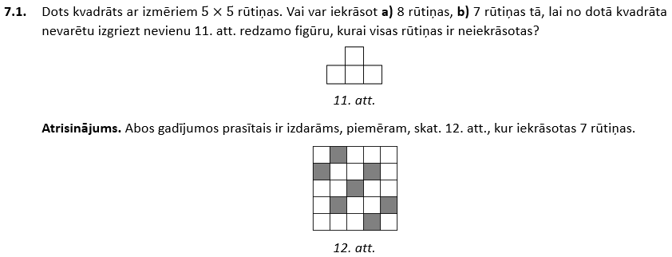
5 | a) Pareizi iekrāso 8 rūtiņas (der arī, ja uzraksta, ka pietiek b) gadījuma krāsojumam iekrāsot jebkuru rūtiņu)
5 | b) Pareizi iekrāso 7 rūtiņas

Slide 6
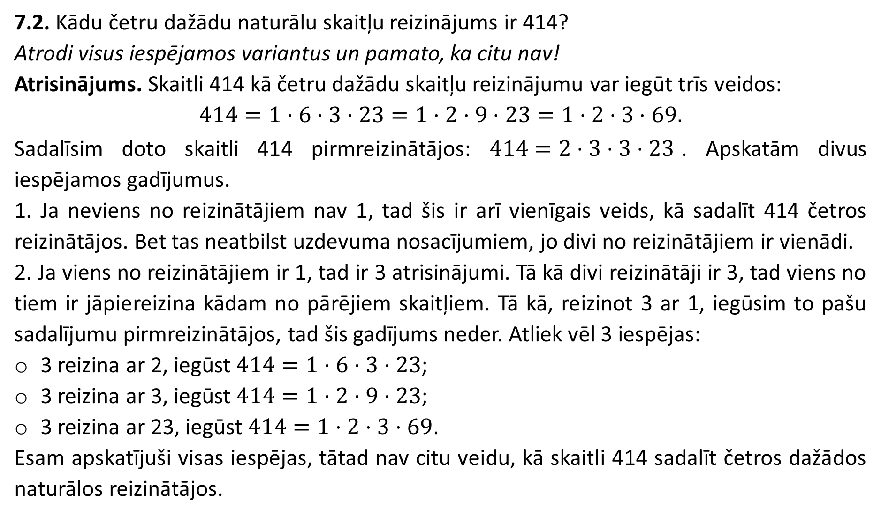
7.2. Kādu četru dažādu naturālu skaitļu reizinājums ir 414?
Atrodi visus iespējamos variantus un pamato, ka citu nav!
Atrisinājums. Skaitli 414 kā četru dažādu skaitļu reizinājumu var iegūt trīs veidos:
$$414=1⋅6⋅3⋅23=1⋅2⋅9⋅23=1⋅2⋅3⋅69.$$
Sadalīsim doto skaitli 414 pirmreizinātājos: $414=2⋅3⋅3⋅23$. Apskatām divus iespējamos gadījumus.
1. Ja neviens no reizinātājiem nav 1, tad šis ir arī vienīgais veids, kā sadalīt 414 četros reizinātājos. Bet tas neatbilst uzdevuma nosacījumiem, jo divi no reizinātājiem ir vienādi.
2. Ja viens no reizinātājiem ir 1, tad ir 3 atrisinājumi. Tā kā divi reizinātāji ir 3, tad viens no tiem ir jāpiereizina kādam no pārējiem skaitļiem. Tā kā, reizinot 3 ar 1, iegūsim to pašu sadalījumu pirmreizinātājos, tad šis gadījums neder. Atliek vēl 3 iespējas:
3 reizina ar 2, iegūst $414=1⋅6⋅3⋅23$;
3 reizina ar 3, iegūst $414=1⋅2⋅9⋅23$;
3 reizina ar 23, iegūst $414=1⋅2⋅3⋅69$.
Esam apskatījuši visas iespējas, tātad nav citu veidu, kā skaitli 414 sadalīt četros dažādos naturālos reizinātājos.

Slide 7
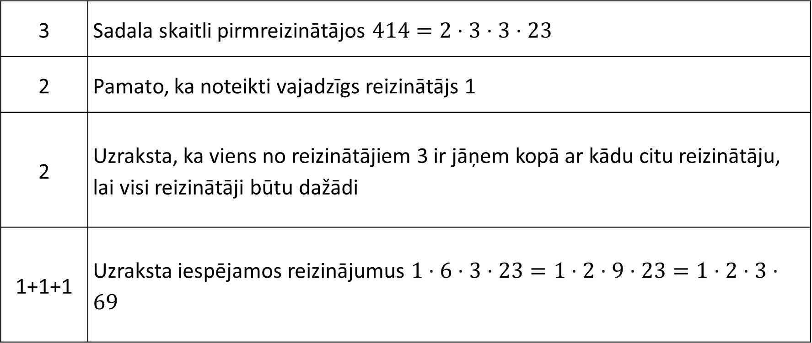
3 | Sadala skaitli pirmreizinātājos $414=2⋅3⋅3⋅23$
2 | Pamato, ka noteikti vajadzīgs reizinātājs 1
2 | Uzraksta, ka viens no reizinātājiem 3 ir jāņem kopā ar kādu citu reizinātāju, lai visi reizinātāji būtu dažādi
1+1+1 | Uzraksta iespējamos reizinājumus $1⋅6⋅3⋅23=1⋅2⋅9⋅23=1⋅2⋅3⋅69$

Slide 8
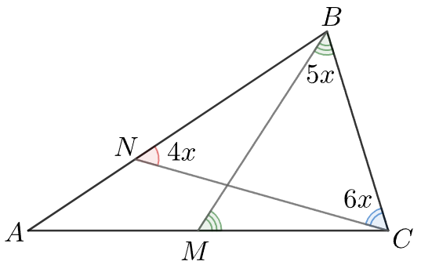
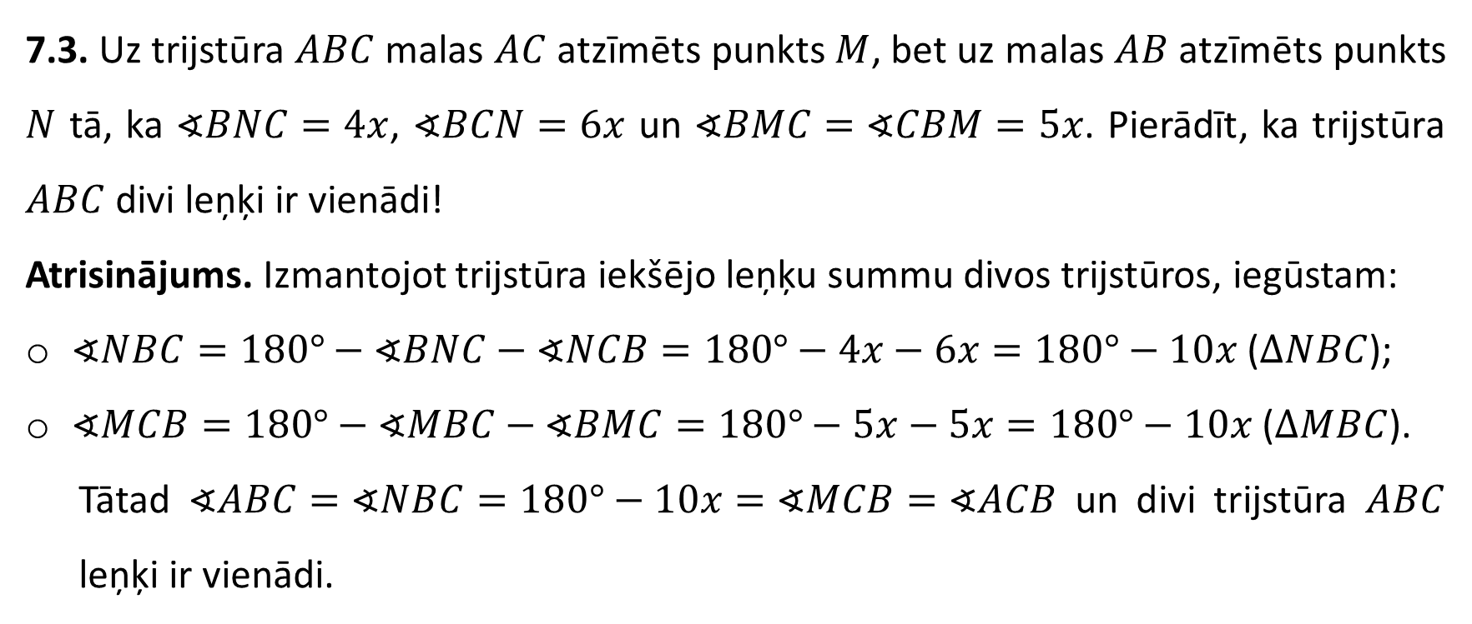
7.3. Uz trijstūra $ABC$ malas $AC$ atzīmēts punkts $M$, bet uz malas $AB$ atzīmēts punkts $N$ tā, ka $∢BNC=4x$, $∢BCN=6x$ un $∢BMC=∢CBM=5x$. Pierādīt, ka trijstūra $ABC$ divi leņķi ir vienādi!
Atrisinājums. Izmantojot trijstūra iekšējo leņķu summu divos trijstūros, iegūstam:
$∢NBC=180°−∢BNC−∢NCB=180°−4x−6x=180°−10x$ ($ΔNBC$);
$∢MCB=180°−∢MBC−∢BMC=180°−5x−5x=180°−10x$ ($ΔMBC$).
Tātad $∢ABC=∢NBC=180°−10x=∢MCB=∢ACB$ un divi trijstūra $ABC$ leņķi ir vienādi.

Slide 9
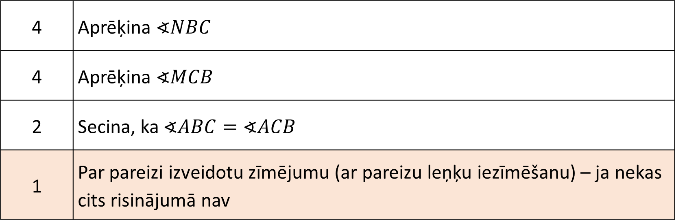
4 | Aprēķina $∢NBC$
4 | Aprēķina $∢MCB$
2 | Secina, ka $∢ABC=∢ACB$
1 | Par pareizi izveidotu zīmējumu (ar pareizu leņķu iezīmēšanu) – ja nekas cits risinājumā nav

Slide 10
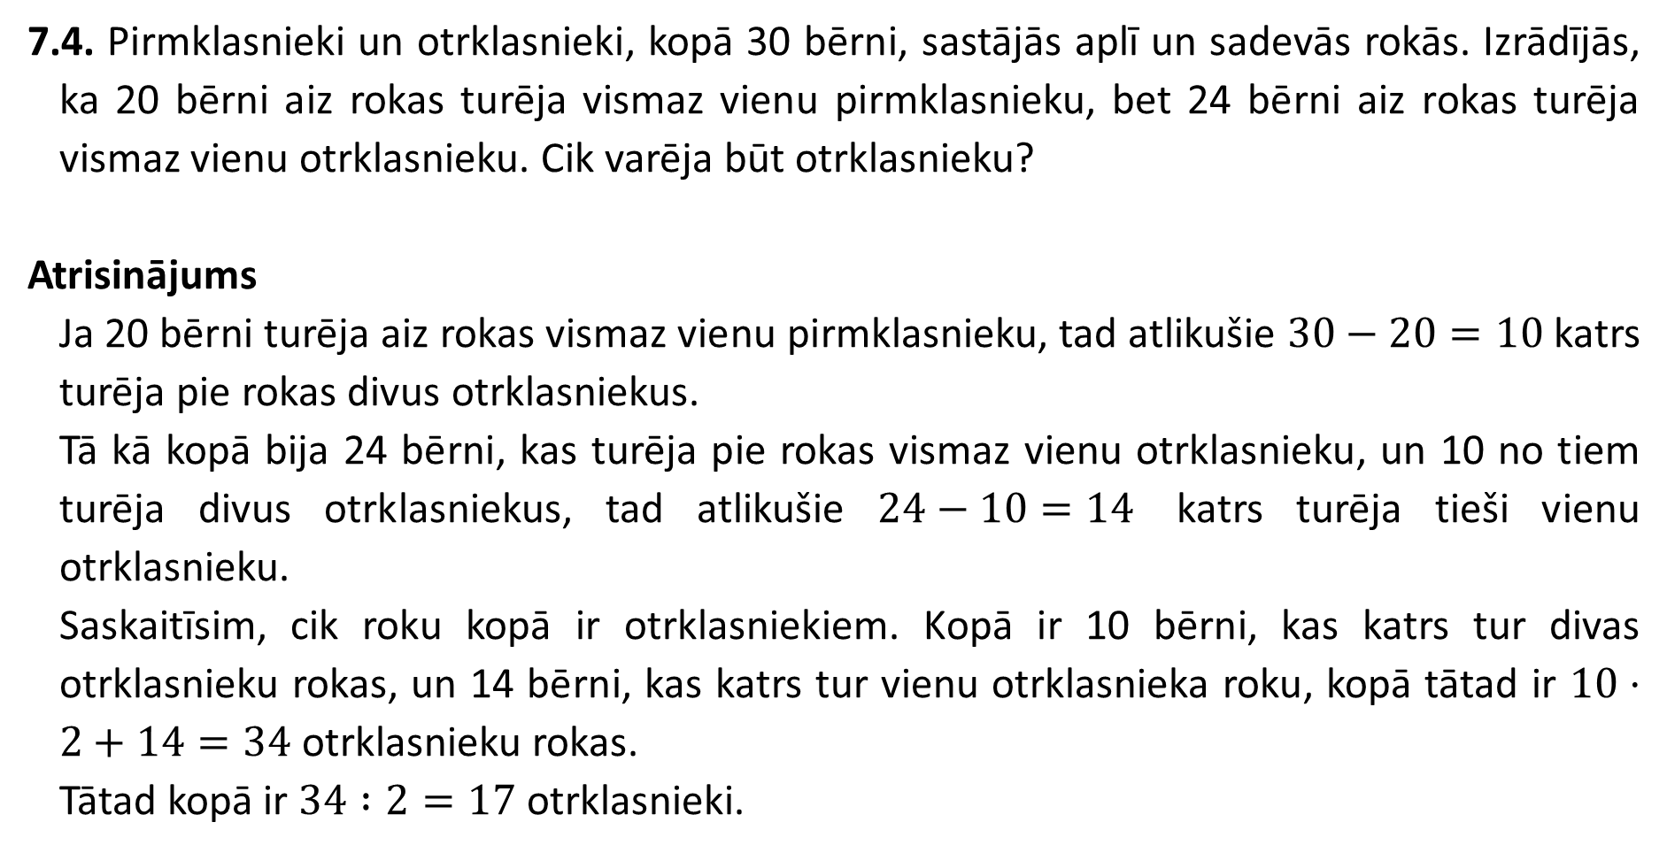
7.4. Pirmklasnieki un otrklasnieki, kopā 30 bērni, sastājās aplī un sadevās rokās. Izrādījās, ka 20 bērni aiz rokas turēja vismaz vienu pirmklasnieku, bet 24 bērni aiz rokas turēja vismaz vienu otrklasnieku. Cik varēja būt otrklasnieku?
Atrisinājums
Ja 20 bērni turēja aiz rokas vismaz vienu pirmklasnieku, tad atlikušie $30−20=10$ katrs turēja pie rokas divus otrklasniekus.
Tā kā kopā bija 24 bērni, kas turēja pie rokas vismaz vienu otrklasnieku, un 10 no tiem turēja divus otrklasniekus, tad atlikušie $24−10=14$ katrs turēja tieši vienu otrklasnieku.
Saskaitīsim, cik roku kopā ir otrklasniekiem. Kopā ir 10 bērni, kas katrs tur divas otrklasnieku rokas, un 14 bērni, kas katrs tur vienu otrklasnieka roku, kopā tātad ir $10⋅2+14=34$ otrklasnieku rokas.
Tātad kopā ir $34 :2=17$ otrklasnieki.

Slide 11
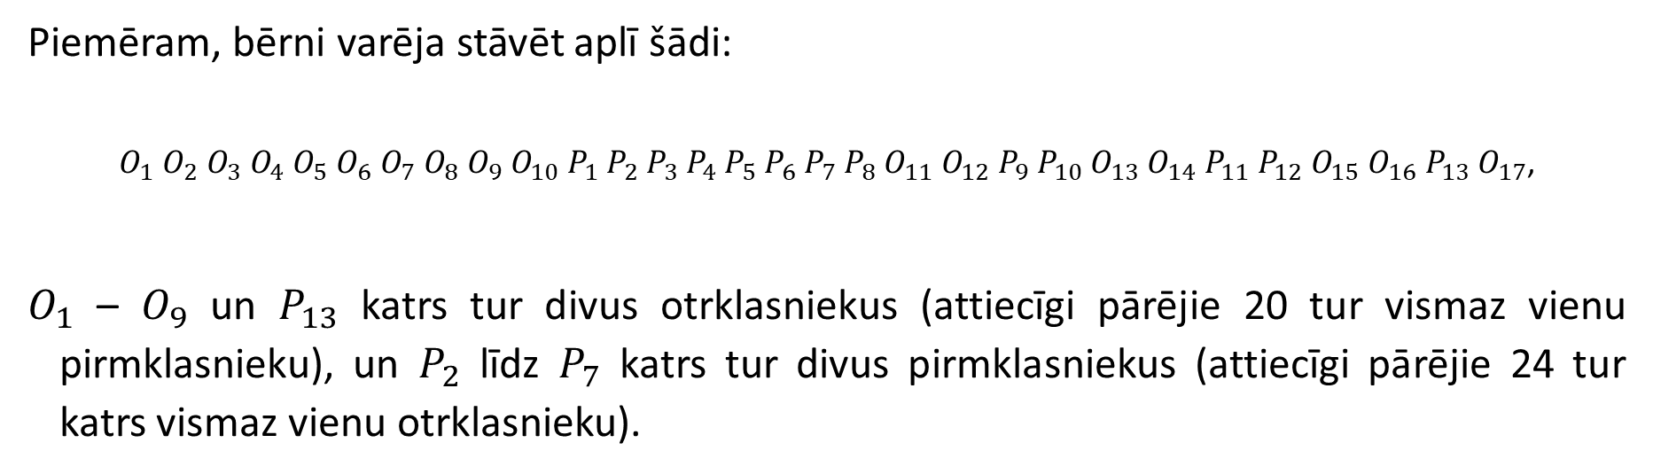
Piemēram, bērni varēja stāvēt aplī šādi:
$O_{1} O_{2} O_{3} O_{4} O_{5} O_{6} O_{7} O_{8} O_{9} O_{10} P_{1} P_{2} P_{3} P_{4} P_{5} P_{6} P_{7} P_{8} O_{11} O_{12} P_{9} P_{10} O_{13} O_{14} P_{11} P_{12} O_{15} O_{16} P_{13} O_{17}$,
$O_{1}$ – $O_{9}$ un $P_{13}$ katrs tur divus otrklasniekus (attiecīgi pārējie 20 tur vismaz vienu pirmklasnieku), un $P_{2}$ līdz $P_{7}$ katrs tur divus pirmklasniekus (attiecīgi pārējie 24 tur katrs vismaz vienu otrklasnieku).

Slide 12
2 | Iegūst, ka 10 bērni katrs turēja pie rokas divus otrklasniekus
2 | Iegūst, ka 14 bērni katrs turēja tieši vienu otrklasnieku
3 | Iegūst, ka varēja būt 17 otrklasnieki
3 | Uzraksta derīgu piemēru

Slide 13
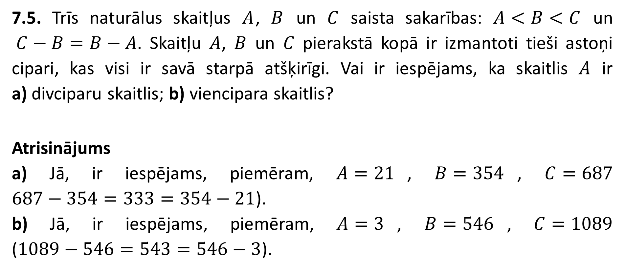
7.5. Trīs naturālus skaitļus $A$, $B$ un $C$ saista sakarības: $A<B<C$ un
$C−B=B−A$. Skaitļu $A$, $B$ un $C$ pierakstā kopā ir izmantoti tieši astoņi cipari, kas visi ir savā starpā atšķirīgi. Vai ir iespējams, ka skaitlis $A$ ir
a) divciparu skaitlis; b) viencipara skaitlis?
Atrisinājums
a) Jā, ir iespējams, piemēram, $A=21$, $B=354$, $C=687$
$687−354=333=354−21$).
b) Jā, ir iespējams, piemēram, $A=3$, $B=546$, $C=1089$
($1089−546=543=546−3$).

Slide 14
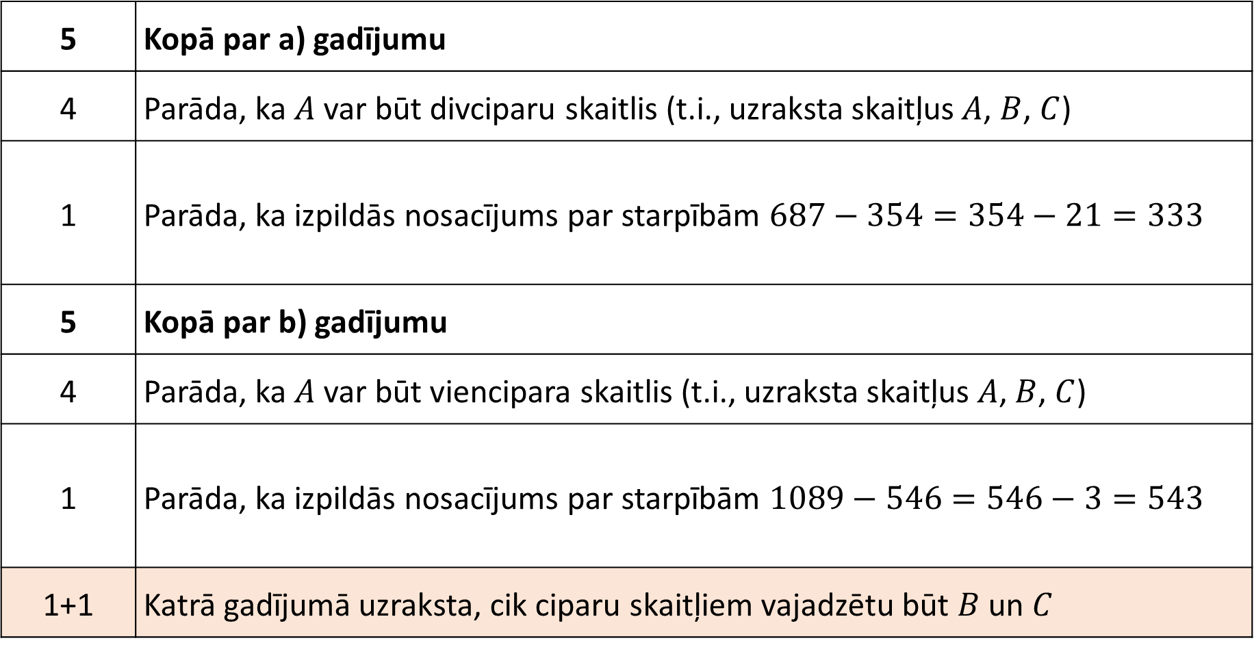
5 | Kopā par a) gadījumu
4 | Parāda, ka $A$ var būt divciparu skaitlis (t.i., uzraksta skaitļus $A$, $B$, $C$)
1 | Parāda, ka izpildās nosacījums par starpībām $687−354=354−21=333$
5 | Kopā par b) gadījumu
4 | Parāda, ka $A$ var būt viencipara skaitlis (t.i., uzraksta skaitļus $A$, $B$, $C$)
1 | Parāda, ka izpildās nosacījums par starpībām $1089−546=546−3=543$
1+1 | Katrā gadījumā uzraksta, cik ciparu skaitļiem vajadzētu būt $B$ un $C$

Slide 15
Vērtēšana
Visi darbi jāvērtē vienādi, šādā veidā piešķirtos daļēju punktu vērtējumus vajag atcerēties (vislabāk pierakstīt, kā arī apspriest ar pārējiem labotājiem) un tad pārējos darbos vērtēt tāpat.
Laboti tiek arī melnraksti (tāpat kā tīrrakstus)
Ja skolēna risinājumā ir novērojumi/apgalvojumi ārpus dotajiem kritērijiem, tad jāsaprot, vai tie ved pie atrisinājuma. Tas nozīmē, ka labotājam šis atrisinājums jāmēģina pabeigt.
Ja to nevar, t.i. tas neved pie risinājuma, tad to vērtē ar 0 punktiem. Ja to var pabeigt, tad tas ir daļa no kāda atrisinājuma, un tad jānovērtē kāda (punktos) daļa tā ir.

Slide 16
Kritēriji | Punkti
Uzdevums nav risināts; tīrrakstā nav minēts pat uzdevuma numurs. | − (svītriņa)
Tīrrakstā minēts uzdevuma numurs, bet risinājumā nav nevienas vērtīgas idejas, kas varētu vest pie pareiza atrisinājuma. | 0
Dažas derīgas idejas, bet bez tālākas izmantošanas vai pamatojuma. | 1 – 2
Veiksmīgi iesākts risinājums, bet nav saskatīts virziens, kā turpināt iesākto un novest līdz galam. | 3 – 4
Puse risinājuma. | 5
Pareizi iesākts un turpināts risinājums, kas tomēr nav paspēts vai prasts novest līdz pašam galam. | 6
Principā pareizs risinājums, bet ir kāda lielāka nepilnība, trūkums. | 7
Uzdevums atrisināts, bet risinājumam nelieli defekti – trūkst kāda paskaidrojuma, izlaistas mazāk būtiskas, bet tomēr nepieciešamas detaļas u.tml. | 8 – 9
Absolūti pareizs un skaidri saprotami pierakstīts risinājums bez iebildēm, piebildēm un citiem trūkumiem. | 10

